Slide 1
Муниципальное бюджетное дошкольное образовательное учреждение детский сад №9 «Берёзка» комбинированного вида
Презентация на тему
«Игры с использование фигур и картинок»
Подготовила воспитатель: Хайруллина И.В.

Slide 2
Обучение самых маленьких детей является наиболее важным периодом в жизни каждого человека
Геометрические формы встречаются нам повсюду, их можно разглядеть в большинстве окружающих нас предметов
Изучение геометрических фигур полезно для общего развития малыша, расширения его знаний об окружающем мире. Если знакомить ребенка с формами в раннем возрасте, в школе ему придется гораздо проще.
На умении отличать геометрические фигуры основано множество интересных развивающих игр. Это конструирование, игры с сортером, мозаикой, математическим планшетом, блоками Дьенеша и т.п. Поэтому изучение форм в столь раннем возрасте будет способствовать дальнейшему успешному развитию ребенка.

Slide 3
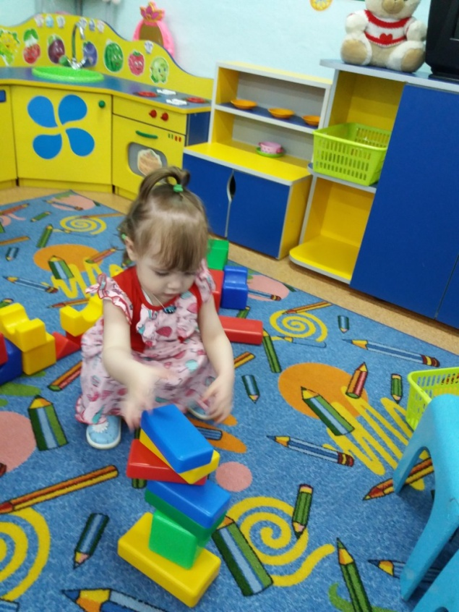
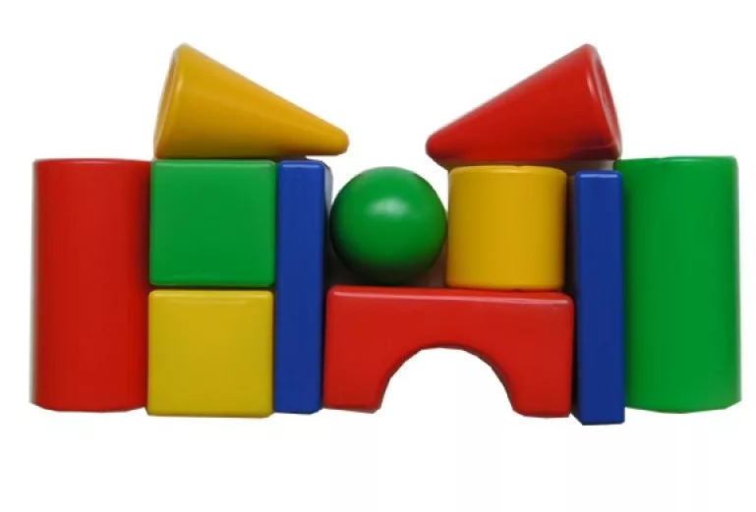
Набор геометрических фигур
Этот замечательный набор геометрических фигур для конструирования позволяет построить различные фигуры и предметы: башни, домики, замки. Одинаково хорошо дети могут заниматься самостоятельно и совместно с воспитателем. Конструктор развивает цветовое восприятие, образное мышление и воображение детей, прививает способность логически мыслить, учит усидчивости и желанию доводить начатое дело до конца.

Slide 4
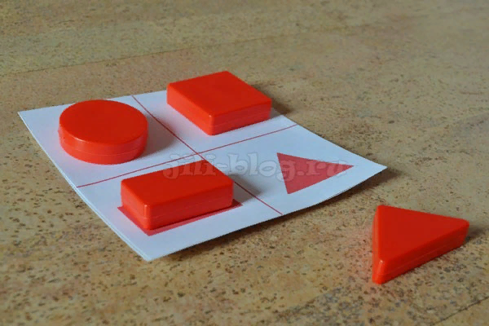
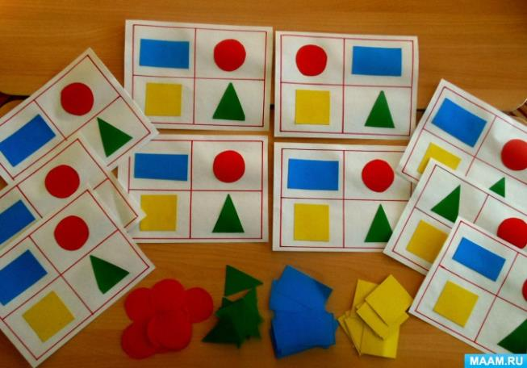
Играем в геометрическое лото
Для первых занятий с малышом лучше использовать лото, где всего 3-4 фигуры. Когда малыш хорошо освоит такую игру, постепенно усложняйте поставленную задачу. Также полезно на первое время все фигуры на игровом поле сделать одного цвета и размера. В этом случае ребенок будет ориентироваться только на один признак – форму, другие же характеристики не будут ни отвлекать, ни подсказывать ему.
«Подбери правильно фигуру»

Slide 5
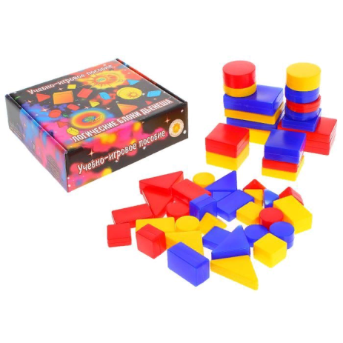
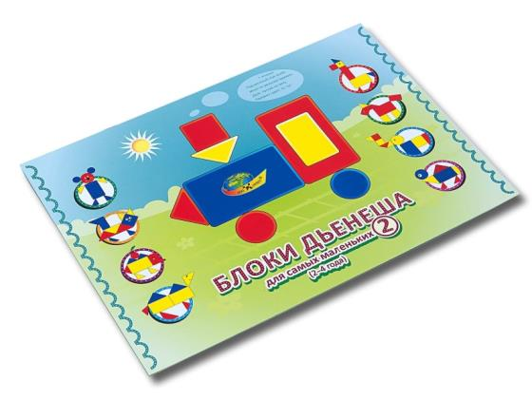
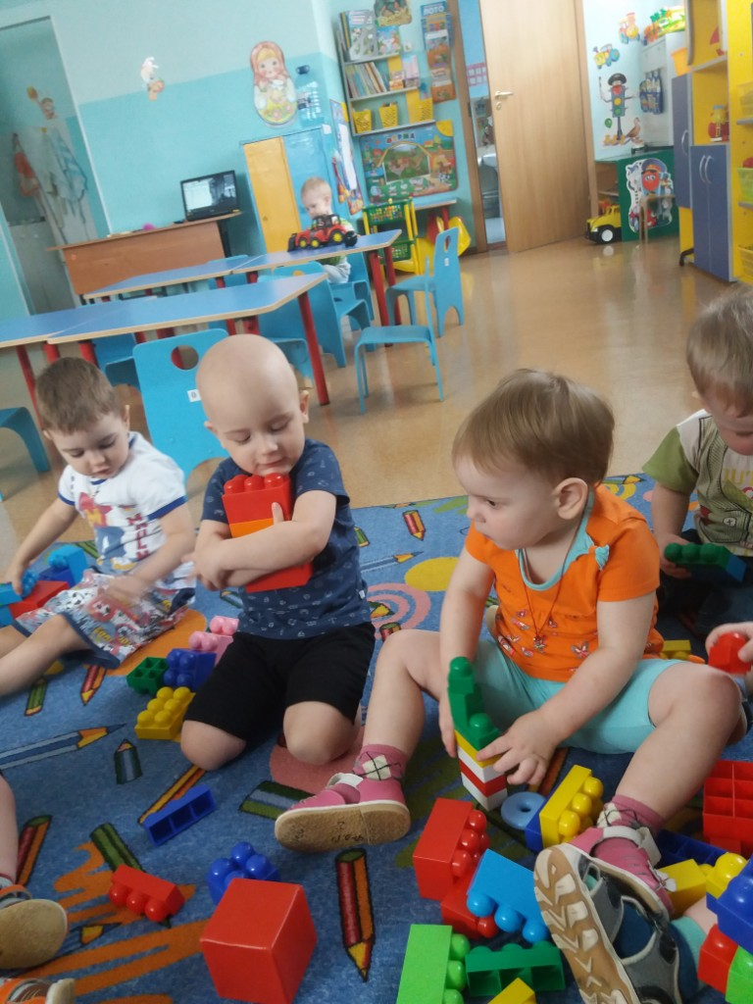
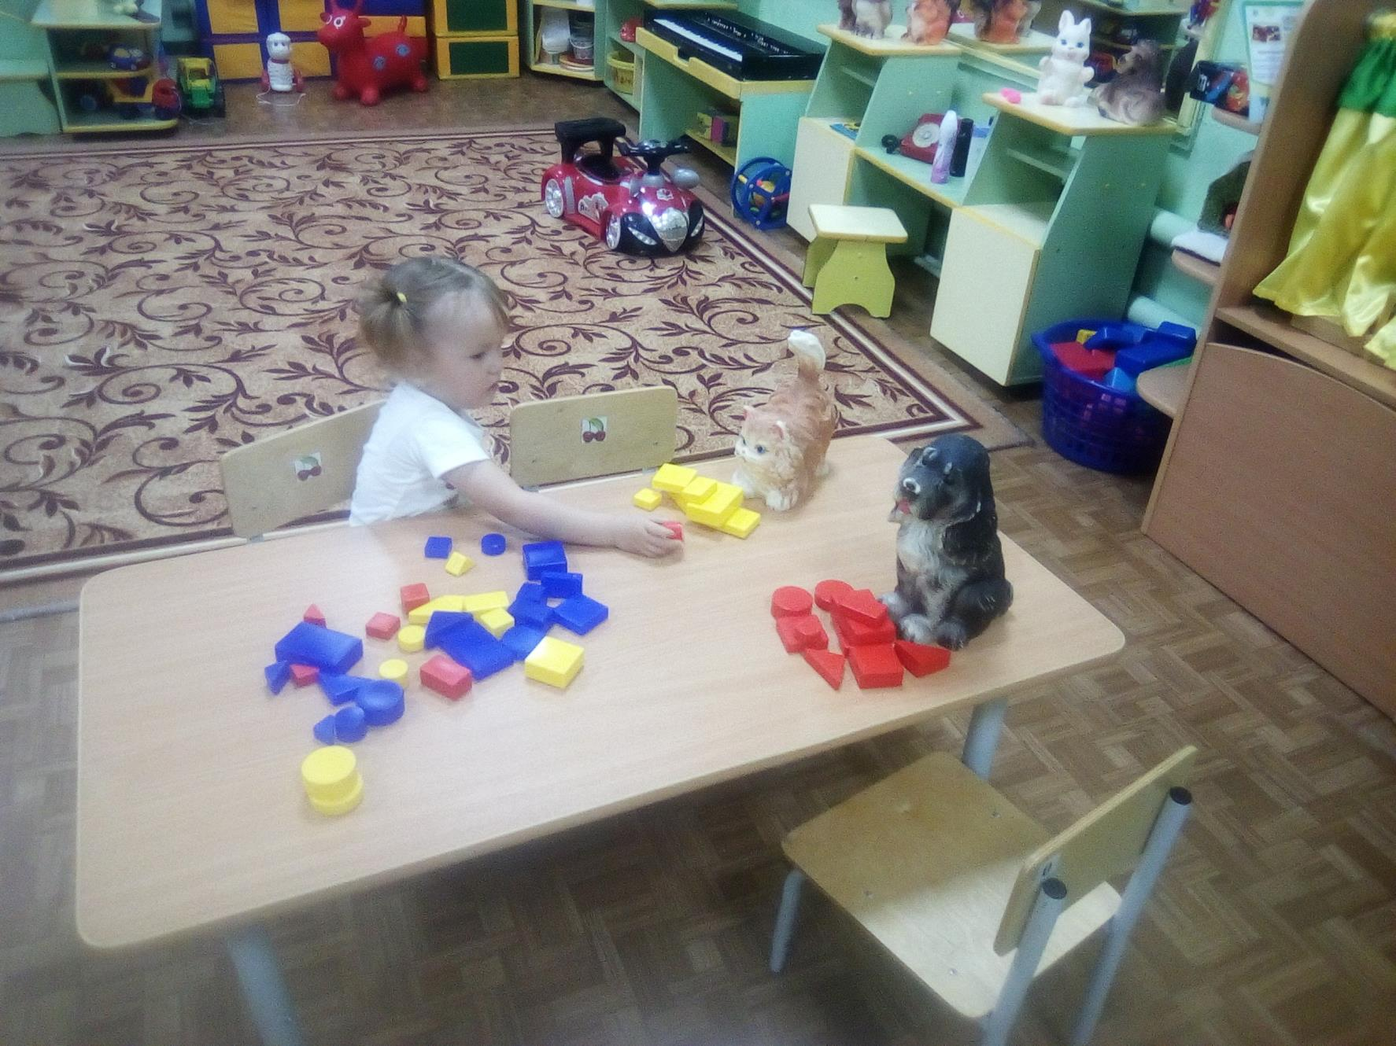
Блоки Дьенеша.
Логические блоки придумал венгерский математик и психолог Золтан Дьенеш.
Для начала надо познакомить ребенка с блоками. Выложите перед детьми набор и дайте им возможность изучить фигуры - потрогать, перебрать, подержать в ручках - и поиграть с ними

Slide 6
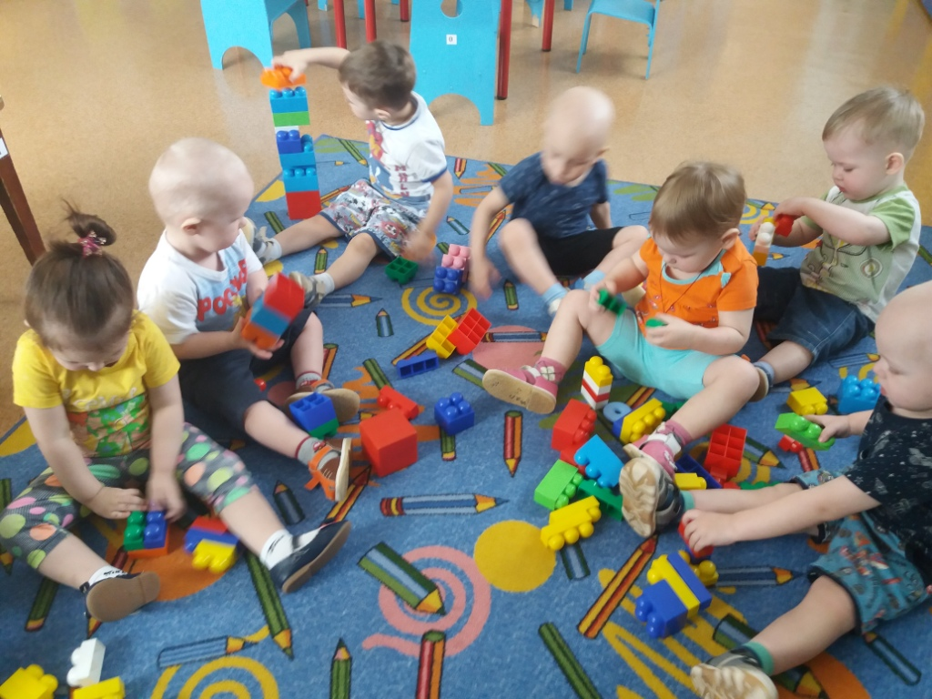
Сортируем геометрические фигуры
Процесс сортировки предметов интересно в возрасте 1 года 4 месяцев. Сортировать предметы по цветам, по размеру и, конечно же, по форме.
Альбом «Составь картинку»
Предложите ребенку составить из фигур какое-нибудь изображение: елочку, мишку, машину.

Slide 7
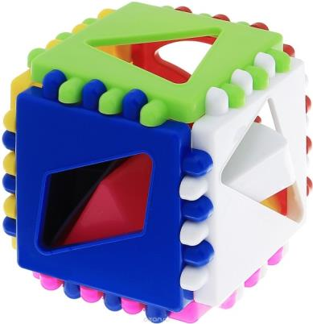
Играем с сортером
Сортер – полезная развивающая игрушка для детей в 1 год
Примерно в возрасте 1 года ребенок начинает замечать, что выбранную им фигурку сортера можно протолкнуть далеко не в каждое отверстие. Поэтому во время игры необходимо акцентировать на этом внимание: «Так, вот у нас круг – сюда он не подходит, сюда не подходит, а куда же подходит?». Поначалу повернуть фигуру под правильным углом малышу может быть тяжеловато, но это не страшно, это вопрос практики. Главное, не забывайте вовремя увлекательного процесса «проталкивания» все время произносить названия фигур, и ребенок незаметно их все запомнит.
Важно! При выборе сортера обратите внимание на то, чтобы там были представлены все основные геометрические фигуры, а не только сердечки и полумесяцы.

Slide 8
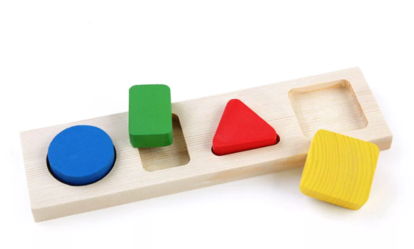
Играем с рамкой-вкладышем
Уметь выполнять действия с геометрическими фигурами (круг, квадрат, треугольник), вкладывать фигуры, развивать память, мышление внимание.
Игра проводится с подгруппой детей в 4-5 чел. Воспитатель сначала показывает геометрические фигуры, называет их и показывает детям, как надо их вставлять в трафареты. Во время игры постоянно закреплять название фигур - круг, квадрат, треугольник.

Slide 9
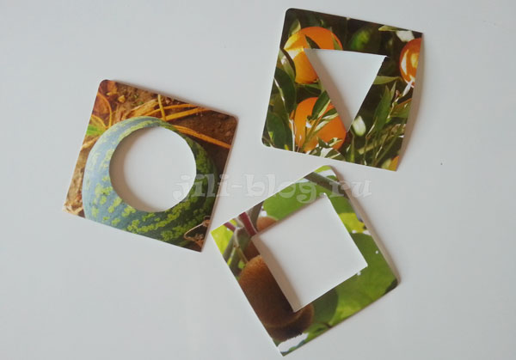
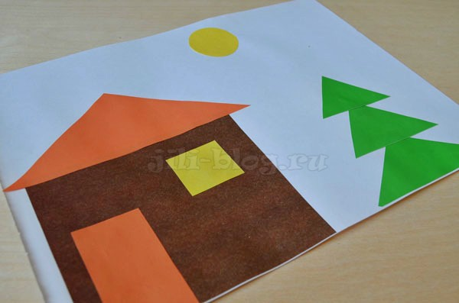
Рисуем и Клеим
Использовать геометрические фигуры в занятиях по аппликации можно хоть с самого первого занятия.

Slide 10
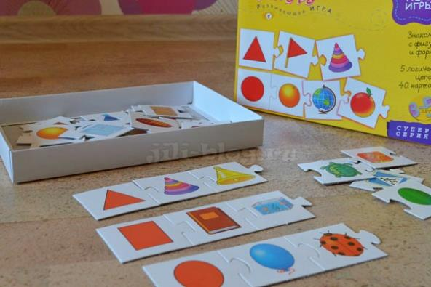
Находим сходные по форме предметы
«Найди похожую фигуру»
Для малышей очень полезно проводить аналогии между геометрическими фигурами и окружающими предметами. Во время чтения и игр, на прогулке обращайте внимание малыша на то, что тарелка – это круг, окно – прямоугольник, а песочница – квадрат и т.д. Таким образом, вы будете способствовать развитию пространственного и ассоциативного мышления ребенка.

